Slide 1
NHẬP MÔN MẠCH SỐ
CHƯƠNG 1: GIỚI THIỆU

Slide 2
Thông tin chung môn học
Môn học: Nhập môn Mạch số
Giảng viên:
Email:
Giờ tiếp SV:
Địa điểm:

Slide 3
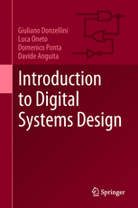
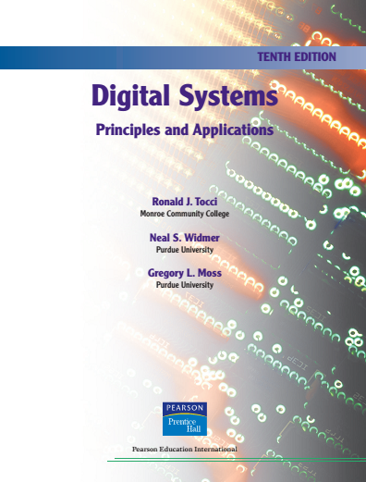

Thông tin chung môn học
Sách tham khảo
Introduction to Digital Systems Design, Donzenllini.G et al, 1st Edition, Springer, 2019.
Digital Systems - principles and applications, Ronald J. Tocci, 10th Edition, Prentice-Hall, 2001.
Kỹ thuật số 1
Nguyễn Như Anh, NXB ĐHQG TP.HCM, 2002.

Slide 4
Thông tin chung môn học
Trọng số đánh giá môn học
Thực hành: 20%
Kiểm tra giữa kì: 15%
Quá trình: 15%
Thi cuối kì: 50%

Slide 5
Mục tiêu môn học
Hiểu được luận lý số (digital logic) ở mức cổng (gate level) và mức chuyển mạch (switch level) của các thành phần logic tổ hợp (combinational logic) và logic tuần tự (sequential logic)
Thiết kế và thực thi các mạch logic tổ hợp và tuần tự
Phân tích được các mạch logic số từ đơn giản đến phức tạp
Biết sử dụng các công cụ (tools) hỗ trợ và các Kit thực hành trong thiết kế logic Số

Slide 6
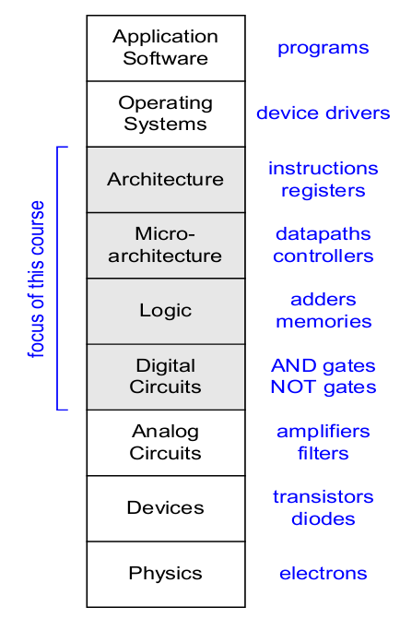
Vị trí, đối tượng môn học trong chuỗi thiết kế và ứng dụng chip
Vị trí của môn học
Đối tượng môn học:
Cổng logic: AND, OR, NOT, NAND, NOR,…
Chốt, Flip-flop, thanh ghi (register)
Mạch logic tổ hợp: cộng, trừ, so sánh, chọn kênh, phân kênh,…
Mạch logic tuần tự: mạch đếm đồng bộ, bất đồng bộ, thanh ghi dịch,…

Slide 7
Chuỗi các môn học về thiết kế và ứng dụng chip
Toán rời rạc
Nhập môn mạch số
Kiến trúc máy tính
Thiết kế luận lý số
Thiết kế vi mạch với HDL
Thiết kế vi mạch: số, tương tự, hỗn hợp
Hệ điều hành
Hệ thống nhúng
Vi xử lý – Vi điều khiển

Slide 8
Nhập môn mạch số
Chương 1: Giới thiệu
Chương 2: Biểu diễn số trong các hệ cơ số khác nhau
Chương 3: Đại số Boolean và các cổng luận lý (logic gates)
Chương 4: Mạch logic và đánh giá tối ưu
Chương 5: Mạch tổ hợp
Chương 6: Mạch tuần tự

Slide 9
Chương 1: Giới thiệu
Tổng quan
Những đặc điểm của Số (digital features)
Qui trình thiết kế Số (digital design processing)
Các loại chip Số
Những thuật ngữ của Số
Tóm tắt nội dung chương học

Slide 10
Chương 1: Giới thiệu
Tổng quan
Những đặc điểm của số
Qui trình thiết kế số
Các loại chip Số
Những thuật ngữ của Số
Tóm tắt nội dung chương học

Slide 11



Tổng quan
Ngày nay, thuật ngữ “Số” hoặc “kỹ thuật số” đã trở nên rất quen thuộc thông qua các sản phẩm được sử dụng rộng rãi: computer, điện thoại thông minh, máy tính bảng, máy nghe nhạc, máy chụp hình/quay phim, tự động hóa, robots, giao thông, truyền thông và giải trí.
11

Slide 12
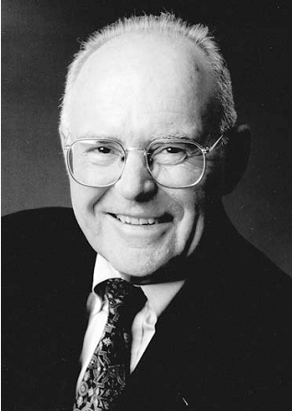
Gordon Moore, 1929 -
Tổng quan
Đồng sáng lập công ty Intel năm 1968 với Robert Noyce
Tác giả của định luật Moore (Moore’s law) nổi tiếng: Số lượng transistor trên mạch tích hợp sẽ tăng xấp xỉ gấp đôi sau mỗi 2 năm (http://en.wikipedia.org/wiki/Moore%27s_Law )
Định luật Moore được phát biểu năm 1965.

Slide 13
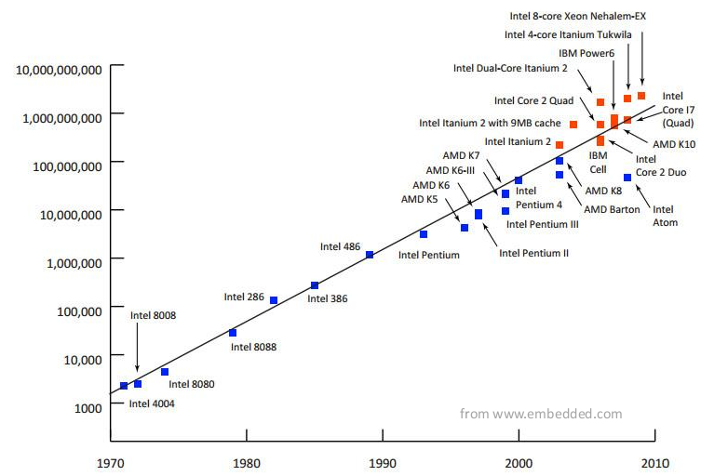
Tổng quan
Định luật Moore và sự phát triển vi mạch bán dẫn ngày nay

Slide 14
Tương tự (analog) ⬄ Số (digital)
Định nghĩa
Hệ thống Tương tự (Analog)
Xử lý các tín hiệu liên tục miền thời gian (ví dụ: xử lý khuếch đại tín hiệu âm thanh thu được từ giọng nói)
Hệ thống Số (Digital)
Xử lý các tín hiệu rời rạc miền thời gian, các tín hiệu này có giá trị này hoặc bằng 0 hoặc bằng 1 (ví dụ: xử lý lưu trữ dữ liệu vào ổ đĩa)

Slide 15
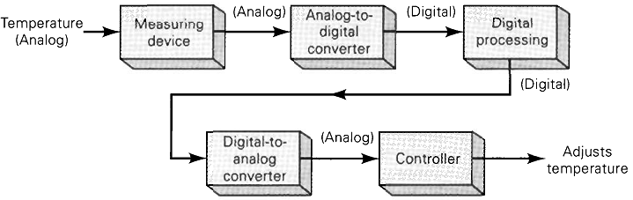
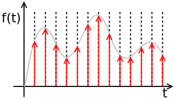
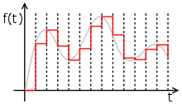
Tương tự (analog) ⬄ Số (digital)
ADC
DAC
15

Slide 16
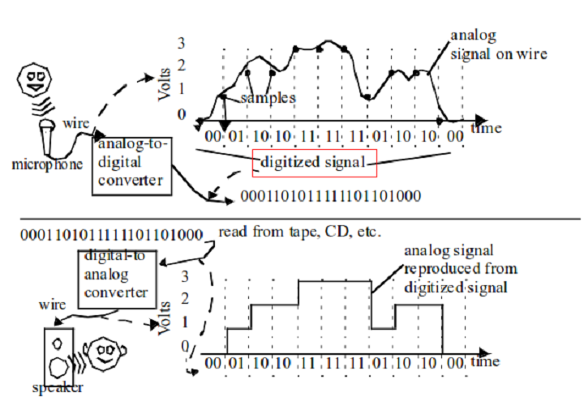
Tương tự (analog) ⬄ Số (digital)
Notes:
Hình trên: chuyển từ tín hiệu Analog thành dữ liệu Digital để lưu trữ (CD, USB,…)
Hình dưới: chuyển từ dữ liệu Digital → tín hiệu Analog để phát ra bên ngoài người nghe

Slide 17
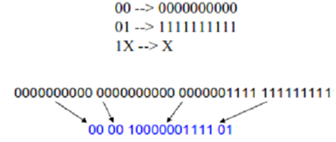
Tương tự (analog) ⬄ Số (digital)
Ví dụ về xử lý tín hiệu số
Nén audio/video để giảm dung lượng: MP3, MP4. Một CD có thể lưu trữ 20 bài hát khi không nén, nhưng có thể lưu trữ 200 bài hát đã nén dữ liệu.
Nén dữ liệu số cũng được dùng trong xử lý ảnh: JPEG, PNG.
Một ví dụ về cách thức nén dữ liệu

Slide 18
Tương tự (analog) ⬄ Số (digital)
Hệ thống xử lý tín hiệu tương tự | Hệ thống xử lý tín hiệu số
Khó linh động trong thiết kế | Linh động trong thiết kế
Tốn nhiều công suất tiêu thụ | Tốn ít công suất tiêu thụ
Dễ bị tác động bởi nhiễu | Ít bị tác động bởi nhiễu
Có thể xử lý nhanh theo thời gian thực | Hạn chế về khả năng xử lý theo thời gian thực.
Bảo toàn thông tin tín hiệu sau quá trình xử lý | Mất thông tin tín hiệu sau quá trình xử lý lấy mẫu
Phù hợp cho các hệ thống truyền âm thanh, hình ảnh | Phù hợp cho các hệ thống tính toán, mã hóa, nén và lưu trữ

Slide 19
Chương 1: Giới thiệu
Tổng quan
Những đặc điểm của số
Qui trình thiết kế Số (digital design processing)
Các loại chip Số
Những thuật ngữ của Số
Tóm tắt nội dung chương học

Slide 20
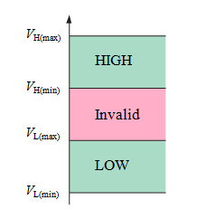
Những đặc điểm của số
Trạng thái
Cao (High): điện áp từ 2V đến 5V
Thấp (Low): điện áp từ 0V đến 0.8V
Không xác định (Invalid): điện áp từ 0.8V đến 2V
Có thể tạo ra lỗi (error) trong mạch số

Slide 21
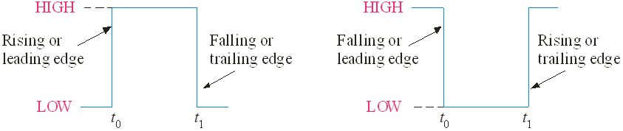
Những đặc điểm của số
Dạng sóng kiểu số (digital waveform) thay đổi giữa mức thấp (Low) và mức cao (High) hoặc ngược lại.
Một xung chuyển mức dương (positive-going pulse) khi nó chuyển từ mức logic thấp (low) đến mức logic cao (high). Ngược lại được gọi là xung chuyển mức âm (negative-going pulse).
Dạng sóng kiểu số được hình thành từ các chuỗi xung kết hợp lại.
Positive-going pulse
Negative-going pulse

Slide 22
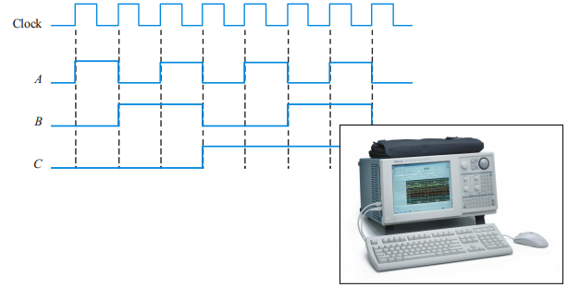
Những đặc điểm của số
Giản đồ định thời: được dùng để chỉ ra quan hệ giữa hai hay nhiều dạng sóng kiểu số

Slide 23
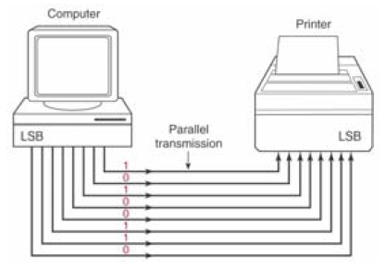
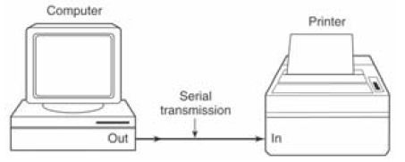
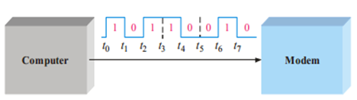
Những đặc điểm của số
Dữ liệu số: có thể được truyền giữa hai thiết bị theo kiểu nối tiếp (serial) hoặc theo kiểu song song (parallel)

Slide 24
Chương 1: Giới thiệu
Tổng quan
Những đặc điểm của Số (digital features)
Qui trình thiết kế số
Các loại chip Số
Những thuật ngữ của Số
Tóm tắt nội dung chương học

Slide 25
Quy trình thiết kế số
Truyền thống
Dựa vào các mô hình toán học
Sử dụng các phương pháp phân tích
Qui định các ràng buộc
Hữu ích với các thiết kế nhỏ
Không phù hợp với các thiết kế lớn trong thực tế
CAD (Computer-Aided Design): Thiết kế dựa vào máy tính
Sử dụng phần mềm dựa trên mô hình toán học và các phương pháp phân tích
Dễ dàng, tiện lợi cho người sử dụng
Nhiều chi tiết được trừu tượng hóa
Rất phù hợp cho các thiết kế trong thực tế (thiết kế phức tạp)
Notes:
Truyền thống: phương pháp thiết kế mạch phần cứng
CAD: dùng phần mềm để thiết kế và kiểm tra trước trên máy tính

Slide 26
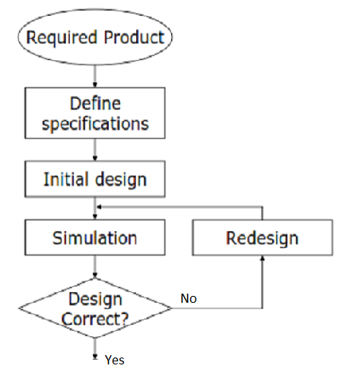
Quy trình thiết kế số
Yêu cầu thiết kế
Mô tả kỹ thuật bằng sơ đồ, lưu đồ
Thiết kế
Mô phỏng
Sửa lại thiết kế
Thiết kế hoạt động đúng?

Slide 27
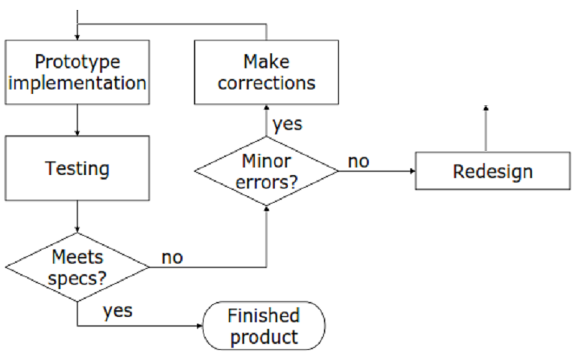
Quy trình thiết kế số
Thử nghiệm thực tế
Sửa lỗi
Kiểm tra
Có lỗi nhỏ?
Sửa lại thiết kế
Thiết kế hoạt động đúng với mô tả kỹ thuật?
Hoàn thành sản phẩm

Slide 28
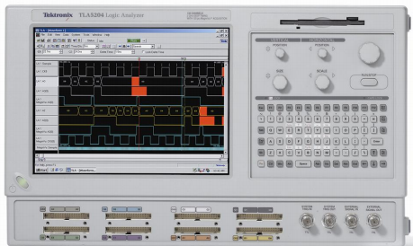
Thiết bị kiểm tra và phân tích tín hiệu
Máy phân tích luận lý (logic analyzer) có thể hiển thị đồng thời nhiều kênh (channels) của thông tin dạng số và có thể hiển thị giá trị dữ liệu của từng tín hiệu tại từng thời điểm cụ thể trên màn hình hiển thị

Slide 29
Chương 1: Giới thiệu
Tổng quan
Những đặc điểm của Số
Qui trình thiết kế Số
Các loại chip Số
Những thuật ngữ của Số
Tóm tắt nội dung chương học

Slide 30
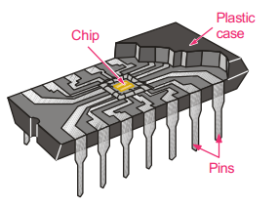
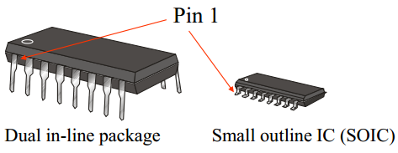
Các loại chip số
Dựa vào đặc điểm và tính năng
Các chip tiêu chuẩn, cơ bản (Standard chip)
Chứa một lượng nhỏ các cổng logic
Thực thi những hàm, chức năng đơn giản (NOT, AND, OR,…)
Ví dụ: các chip họ 74xx (7400: 4 cổng NAND, 7402: 4 cổng NOR, 7404: 6 cổng INV, …)

Slide 31
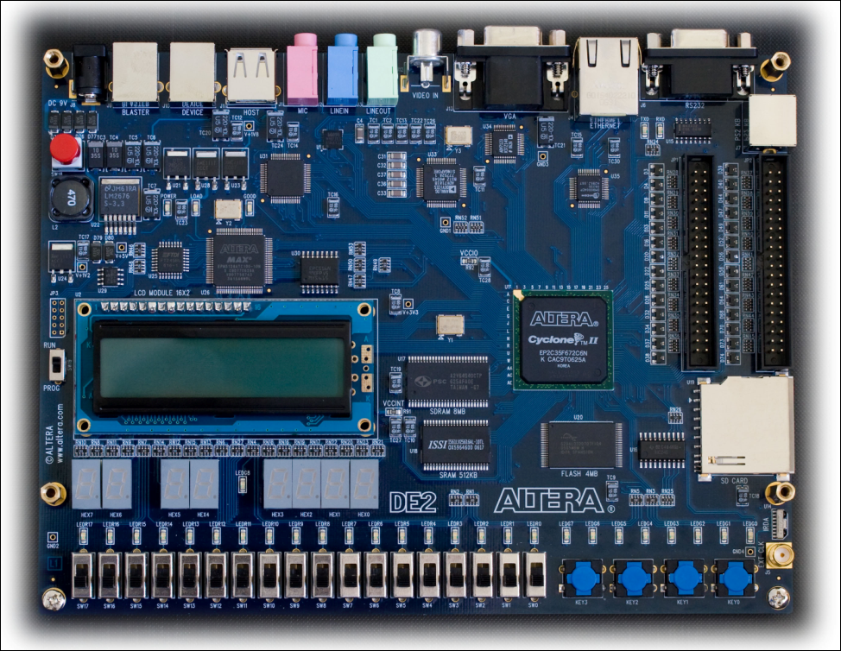
Các loại chip số
Dựa vào đặc điểm và tính năng
Các chip có khả năng lập trình được (Programmable Logic Devices (PLD) hoặc Field-Programmable Gate Array (FPGA))
Tập hợp các cổng chưa được kết nối, việc kết nối giữa các cổng này được lập trình bởi người sử dụng thông qua các CAD tools
Chức năng của chip có thể được thiết kế bởi người sử dụng
Altera DE2 board with Cyclone II FPGA chip

Slide 32
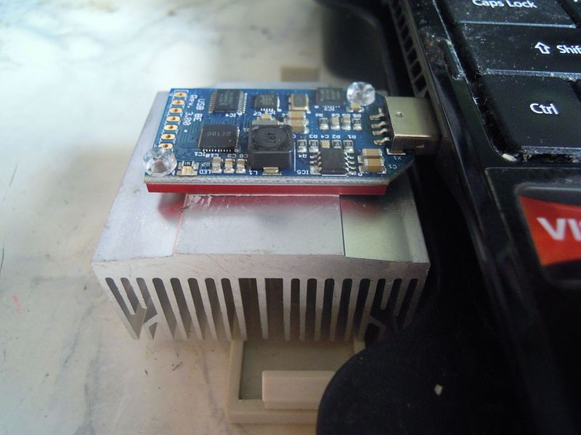
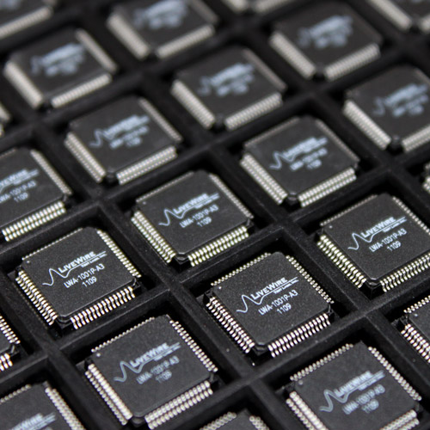
Các loại chip số
Dựa vào đặc điểm và tính năng
Các chip chuyên dụng thực hiện một ứng dụng cụ thể (Application-Specific Integrated Circuit (ASIC))
Tối ưu để thực thi một chức năng cụ thể
Tối ưu về hiệu suất, tốc độ thực thi
Nhiều mạch logic được tích hợp hơn
Giá thành cao
An ASIC-based USB Bitcoin miner. The ASIC chip is on the bottom-left of the device
A tray of ASIC chips
Notes:
Giá thành cao: Chỉ sản xuất 1 lần → chi phí đầu tư lớn

Slide 33
Các loại chip số
Dựa vào độ tích hợp của các cổng logic
Độ tích hợp nhỏ (Small Scale Integration - SSI): 1 đến 20 cổng
Độ tích hợp trung bình (Medium Scale Integration - MSI): 20 đến 200 cổng
Độ tích hợp lớn (Large Scale Integration - LSI): 200 đến 1.000 .000 cổng
Độ tích hợp cực lớn (Very Large Scale Integration - VLSI): trên 1.000.000 cổng

Slide 34
Chương 1: Giới thiệu
Tổng quan
Những đặc điểm của Số
Qui trình thiết kế Số
Các loại chip Số
Những thuật ngữ của Số
Tóm tắt nội dung chương học

Slide 35
Những thuật ngữ
Tương tự (analog): tín hiệu được biểu diễn liên tục
Số (digital): biểu diễn một lượng rời rạc hoặc tập hợp của các giá trị rời rạc
Nhị phân (binary): Một hệ cơ số 2, biểu diễn bằng hai giá trị 0 hoặc 1
Bit: một ký tự nhị phân, có thể là 0 hoặc 1
Chip logic lập trình được (programmable logic chip): Một loại chip số có khả năng lập trình được để thực hiện một chức năng cụ thể
Chip logic chức năng cố định (fixed-function logic chip): Những loại chip số có chức năng cố định, không thể thay đổi
FPGA
ASIC

Slide 36
Tóm tắt nội dung chương học
Qua Chương 1, sinh viên cần nắm những nội dung chính sau:
Tại sao mình cần học kiến thức Nhập môn mạch số. Kiến thức này liên quan đến ngành mình học như thế nào?
Tín hiệu tương tự, Tín hiệu số khác nhau như thế nào? Mạch tương tự và Mạch số khác nhau như thế nào?
Sự liên quan giữa Kiến thức Nhập môn mạch số và Máy tính
Quy trình thiết kế một mạch số, hoặc lớn hơn nữa là thiết kế một máy tính

Slide 37
Thảo luận ???

